Slide 1
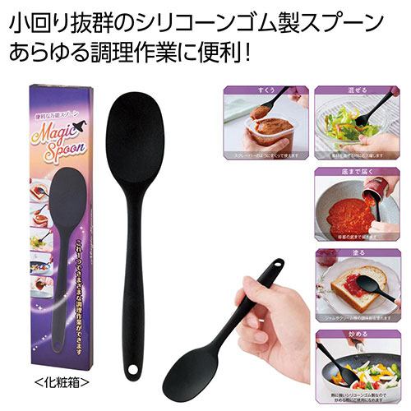
【提案書】
便利な万能スプーン
特徴
色移りが目立ちにくい黒色の、耐熱温度が高く適度なしなりがあって便利なシリコン製スプーンです。化粧箱入りのため、イベントやキャンペーンの記念品用、特典用、景品用などにおすすめです。
納期
納期スペース
仕様
素材：シリコーンゴム・スチール
サイズ：全長約20.5cm
包装：化粧箱入り
お見積
お見積りスペース

